Slide 1
Uvod u JAVASCRIPT
Jezik Koji Pokreće Web

Slide 2
JAVASCRIPT
🔹 JavaScript je najpopularniji programski jezik prema istraživanjima (npr. RedMonk, Stack Overflow ankete).
👉 Frontend – HTML/CSS manipulacija, animacije, UI/UX poboljšanja.
👉 Backend – Node.js omogućuje pokretanje JavaScripta na serverima.
👉 Mobilne aplikacije – React Native omogućuje razvoj mobilnih aplikacija pomoću JavaScripta.
🔹 Java vs JavaScript? – Imaju otprilike toliko zajedničkog koliko i car (auto) i carpet (tepih).
🔹 JavaScript je interpretirani jezik – Izvršava se liniju po liniju u pregledniku.
🔹 Java je kompajlirani jezik – Prvo se kompajlira u izvršnu datoteku, zatim se pokreće.
🔹 Zašto „Java“ u JavaScriptu? – U 90-ima, ime Java je bilo popularno, pa je Netscape iskoristio tu popularnost.
Notes:
📌 Kratka Povijest Web Preglednika
🔹 Netscape Navigator – Dominirao web preglednicima 90-ih godina. 🔹 Internet Explorer – Glavni konkurent, izazvao „rat preglednika“. 🔹 Mosaic – Prethodnik Netscapea, jedan od prvih preglednika. 🔹 Firefox – Nastao iz ostataka Netscapea, donio inovacije.
Marc Andreessen, jedan od ključnih ljudi iza Netscapea, imao je viziju dinamičnog weba, a kako bi to omogućio, bilo je potrebno razviti novi skriptni jezik koji bi radio u pregledniku.
📌 Nastanak JavaScripta
🔹 1995. godine – Web stranice su bile statične, a sav posao obrade podataka odvijao se na serveru. 🔹 Netscapeov tim – Želio je dinamičan web s animacijama i interakcijom u pregledniku. 🔹 Brendan Eich – Unajmljen da razvije skriptni jezik, kreirao JavaScript za samo 10 dana! 🔹 Prvotni naziv – JavaScript se u početku zvao LiveScript, ali zbog popularnosti Jave, ime je promijenjeno.
📌 Što Se Događa Ako Isključimo JavaScript?
🔹 Twitter bez JavaScripta – Ne može prikazati brojač znakova kod tvitanja. 🔹 YouTube i Netflix – Ne rade uopće bez JavaScripta. 🔹 New York Times bez JavaScripta – Sajt se učitava bez oglasa jer su oni često temeljeni na JavaScriptu.
Ovo pokazuje koliko smo danas ovisni o JavaScriptu – bez njega, internet ne bi bio isti!

Slide 3

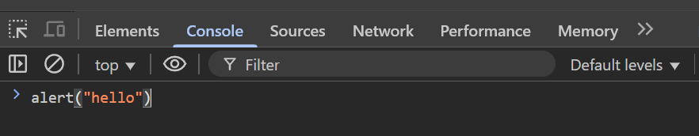
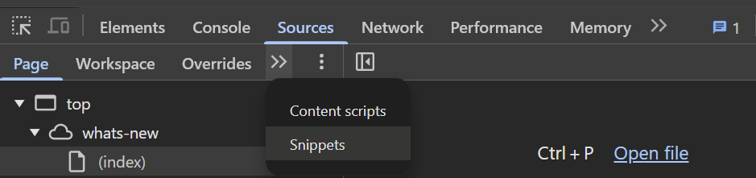
JavaScript – prvi koraci
👉 Možemo koristiti dvostruke ("") ili jednostruke ('') navodnike za tekst.
👉 Preporuka: Dvostruki navodnici za tekstualne podatke u JavaScriptu.
👉 Programeri trebaju slijediti iste stilove pisanja radi čitljivosti.

Slide 4

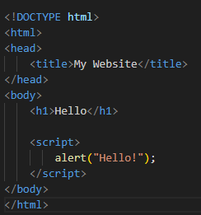
Interni JavaScript
JavaScript – INTEGRIRANJE
Inline JavaScript
👉 Losa praksa!
👉 Teško za održavanje I debugging.
👉 Nerazdvojivo od HTML-a
👉 Bolje od inline JavaScript-a, ali i dalje nije optimalno za veće projekte.

Slide 5

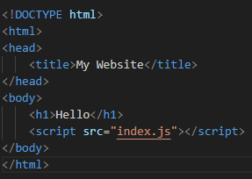
JavaScript – INTEGRIRANJE
Eksterni JavaScript
👉 JavaScript će se pokrenuti pre nego što se HTML učita!
👉 Ako skripta pokuša da mijenja HTML elemente koji još nisu učitani, dobit ćemo grešku.
👉 Bolja organizacija koda
👉 Lakše održavanje
👉 Bolje performanse
👉 Omogućava keširanje, što ubrzava učitavanje stranice
👉 Stranica radi brze jel se prvo prikaze sadrzaj, zatim se pokrece javascript

Slide 6

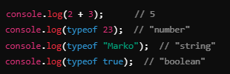




JavaScript – tipovi podataka
👉 String (Tekst)
Vjezba
👉Brojevi (Numbers)
👉 Boolean (true/false)
👉 Omogućuju nam da pravilno koristimo podatke u programu.
👉 Sprječavaju greške – ne možemo npr. zbrojiti string i broj:
👉 Kako Preglednik prepoznaje

Slide 7



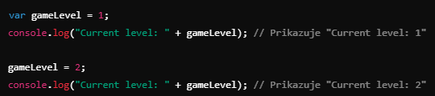
JavaScript – VARIJABLE
👉Omogućuju ponovnu upotrebu podataka bez ponavljanja koda. 👉 Pomažu u organizaciji programa. 👉 Omogućuju prilagodbu i promjene podataka tijekom izvršavanja programa.
Vjezba
👉 Deklaracija
👉 Promijena vrijednosti
Notes:
https://github.com/rwaldron/idiomatic.js – kako pisati dobar javascript kod.
📌 Kratka Povijest Web Preglednika
🔹 Netscape Navigator – Dominirao web preglednicima 90-ih godina. 🔹 Internet Explorer – Glavni konkurent, izazvao „rat preglednika“. 🔹 Mosaic – Prethodnik Netscapea, jedan od prvih preglednika. 🔹 Firefox – Nastao iz ostataka Netscapea, donio inovacije.
Marc Andreessen, jedan od ključnih ljudi iza Netscapea, imao je viziju dinamičnog weba, a kako bi to omogućio, bilo je potrebno razviti novi skriptni jezik koji bi radio u pregledniku.
📌 Nastanak JavaScripta
🔹 1995. godine – Web stranice su bile statične, a sav posao obrade podataka odvijao se na serveru. 🔹 Netscapeov tim – Želio je dinamičan web s animacijama i interakcijom u pregledniku. 🔹 Brendan Eich – Unajmljen da razvije skriptni jezik, kreirao JavaScript za samo 10 dana! 🔹 Prvotni naziv – JavaScript se u početku zvao LiveScript, ali zbog popularnosti Jave, ime je promijenjeno.
📌 Što Se Događa Ako Isključimo JavaScript?
🔹 Twitter bez JavaScripta – Ne može prikazati brojač znakova kod tvitanja. 🔹 YouTube i Netflix – Ne rade uopće bez JavaScripta. 🔹 New York Times bez JavaScripta – Sajt se učitava bez oglasa jer su oni često temeljeni na JavaScriptu.
Ovo pokazuje koliko smo danas ovisni o JavaScriptu – bez njega, internet ne bi bio isti!

Slide 8
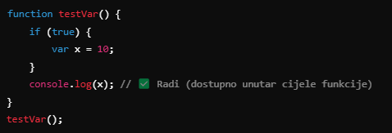
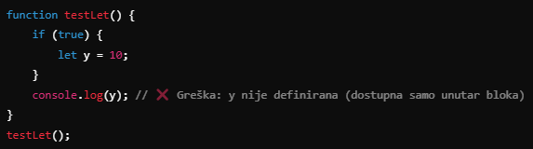
LET
JavaScript – VARIJABLE
VAR
👉Varijable definirane pomoću var dostupne su unutar cijele funkcije u kojoj su deklarirane, čak i prije same deklaracije.
👉Varijable definirane pomoću let dostupne su samo unutar bloka {} u kojem su definirane.
Notes:
https://github.com/rwaldron/idiomatic.js – kako pisati dobar javascript kod.
📌 Kratka Povijest Web Preglednika
🔹 Netscape Navigator – Dominirao web preglednicima 90-ih godina. 🔹 Internet Explorer – Glavni konkurent, izazvao „rat preglednika“. 🔹 Mosaic – Prethodnik Netscapea, jedan od prvih preglednika. 🔹 Firefox – Nastao iz ostataka Netscapea, donio inovacije.
Marc Andreessen, jedan od ključnih ljudi iza Netscapea, imao je viziju dinamičnog weba, a kako bi to omogućio, bilo je potrebno razviti novi skriptni jezik koji bi radio u pregledniku.
📌 Nastanak JavaScripta
🔹 1995. godine – Web stranice su bile statične, a sav posao obrade podataka odvijao se na serveru. 🔹 Netscapeov tim – Želio je dinamičan web s animacijama i interakcijom u pregledniku. 🔹 Brendan Eich – Unajmljen da razvije skriptni jezik, kreirao JavaScript za samo 10 dana! 🔹 Prvotni naziv – JavaScript se u početku zvao LiveScript, ali zbog popularnosti Jave, ime je promijenjeno.
📌 Što Se Događa Ako Isključimo JavaScript?
🔹 Twitter bez JavaScripta – Ne može prikazati brojač znakova kod tvitanja. 🔹 YouTube i Netflix – Ne rade uopće bez JavaScripta. 🔹 New York Times bez JavaScripta – Sajt se učitava bez oglasa jer su oni često temeljeni na JavaScriptu.
Ovo pokazuje koliko smo danas ovisni o JavaScriptu – bez njega, internet ne bi bio isti!

Slide 9



LET
JavaScript – VARIJABLE
VAR
👉var se "podigne" (hoisted) na vrh svoje funkcije, ali se inicijalizira kao undefined.
👉let se također podigne, ali nije inicijaliziran, pa ako mu pristupiš prije deklaracije, dobivaš ReferenceError.
👉var dopušta ponovnu deklaraciju iste varijable unutar istog dosega.
👉let ne dopušta ponovnu deklaraciju unutar istog dosega.
Notes:
https://github.com/rwaldron/idiomatic.js – kako pisati dobar javascript kod.
📌 Kratka Povijest Web Preglednika
🔹 Netscape Navigator – Dominirao web preglednicima 90-ih godina. 🔹 Internet Explorer – Glavni konkurent, izazvao „rat preglednika“. 🔹 Mosaic – Prethodnik Netscapea, jedan od prvih preglednika. 🔹 Firefox – Nastao iz ostataka Netscapea, donio inovacije.
Marc Andreessen, jedan od ključnih ljudi iza Netscapea, imao je viziju dinamičnog weba, a kako bi to omogućio, bilo je potrebno razviti novi skriptni jezik koji bi radio u pregledniku.
📌 Nastanak JavaScripta
🔹 1995. godine – Web stranice su bile statične, a sav posao obrade podataka odvijao se na serveru. 🔹 Netscapeov tim – Želio je dinamičan web s animacijama i interakcijom u pregledniku. 🔹 Brendan Eich – Unajmljen da razvije skriptni jezik, kreirao JavaScript za samo 10 dana! 🔹 Prvotni naziv – JavaScript se u početku zvao LiveScript, ali zbog popularnosti Jave, ime je promijenjeno.
📌 Što Se Događa Ako Isključimo JavaScript?
🔹 Twitter bez JavaScripta – Ne može prikazati brojač znakova kod tvitanja. 🔹 YouTube i Netflix – Ne rade uopće bez JavaScripta. 🔹 New York Times bez JavaScripta – Sajt se učitava bez oglasa jer su oni često temeljeni na JavaScriptu.
Ovo pokazuje koliko smo danas ovisni o JavaScriptu – bez njega, internet ne bi bio isti!

Slide 10
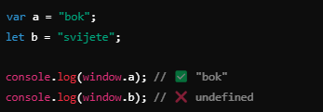
LET
JavaScript – VARIJABLE
VAR
👉var postaje svojstvo window objekta.
👉let ne postaje.
💡Koristi let umjesto var za bolju kontrolu dohvatljivosti i izbjegavanje neočekivanog ponašanja zbog hoistinga.
Notes:
https://github.com/rwaldron/idiomatic.js – kako pisati dobar javascript kod.
📌 Kratka Povijest Web Preglednika
🔹 Netscape Navigator – Dominirao web preglednicima 90-ih godina. 🔹 Internet Explorer – Glavni konkurent, izazvao „rat preglednika“. 🔹 Mosaic – Prethodnik Netscapea, jedan od prvih preglednika. 🔹 Firefox – Nastao iz ostataka Netscapea, donio inovacije.
Marc Andreessen, jedan od ključnih ljudi iza Netscapea, imao je viziju dinamičnog weba, a kako bi to omogućio, bilo je potrebno razviti novi skriptni jezik koji bi radio u pregledniku.
📌 Nastanak JavaScripta
🔹 1995. godine – Web stranice su bile statične, a sav posao obrade podataka odvijao se na serveru. 🔹 Netscapeov tim – Želio je dinamičan web s animacijama i interakcijom u pregledniku. 🔹 Brendan Eich – Unajmljen da razvije skriptni jezik, kreirao JavaScript za samo 10 dana! 🔹 Prvotni naziv – JavaScript se u početku zvao LiveScript, ali zbog popularnosti Jave, ime je promijenjeno.
📌 Što Se Događa Ako Isključimo JavaScript?
🔹 Twitter bez JavaScripta – Ne može prikazati brojač znakova kod tvitanja. 🔹 YouTube i Netflix – Ne rade uopće bez JavaScripta. 🔹 New York Times bez JavaScripta – Sajt se učitava bez oglasa jer su oni često temeljeni na JavaScriptu.
Ovo pokazuje koliko smo danas ovisni o JavaScriptu – bez njega, internet ne bi bio isti!

Slide 11



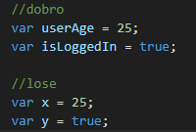

JavaScript – IMENOVANJE VARIJABLI
👉Dobar naziv varijable treba jasno opisivati podatak koji sadrži.
👉 Loše imenovanje otežava čitanje i razumijevanje koda.
👉Ne koristi rezervirane riječi – ne možeš nazvati varijablu var, function itd
👉Varijabla ne može početi brojem – ali broj može biti unutar imena.
👉Koristi opisna imena – ime varijable treba jasno opisati što sadrži.
👉Nema razmaka u imenima varijabli – koristi camelCase ili donju crtu

Slide 12

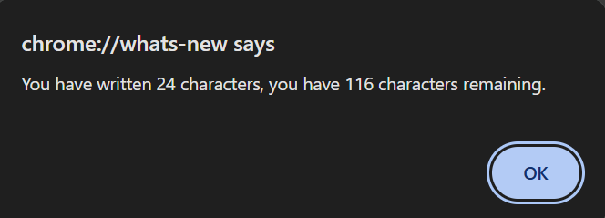
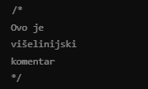
VJEZBA
JavaScript – LENGTH SVOJSTVO
👉length nam govori koliko znakova ima neki string.
👉Korisno za provjeru ograničenja broja znakova (npr. kod tweetova)
Napisite kod koji: ✔ Omogućuje korisniku unos teksta. ✔ Izračunava broj znakova. ✔ Pokazuje koliko znakova je ostalo (max: 140).
KOMENTIRANJE KODA

Slide 13

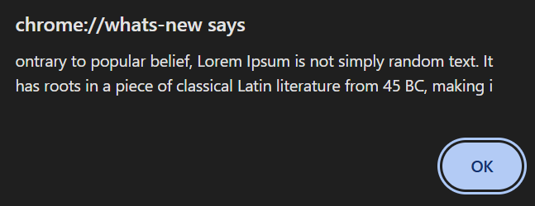

VJEZBA
JavaScript – SLICE SVOJSTVO
👉slice(start, end) uzima dio stringa od start do end (ne uključujući end).
👉 Koristan je za ograničavanje unosa (npr. broj znakova u tweetu)
Napisite kod koji: ✔ Omogućuje korisniku unos teksta. ✔ Skrati tekst na 140 znakova. ✔ Prikaže skraćeni tekst pomoću alert().
👉Primjer kako izvuci posljednji znak

Slide 14
VJEZBA
JavaScript – SLICE SVOJSTVO
👉slice(start, end) uzima dio stringa od start do end (ne uključujući end).
👉 Koristan je za ograničavanje unosa (npr. broj znakova u tweetu)
Napisite kod koji: ✔ Omogućuje korisniku unos teksta. ✔ Skrati tekst na 140 znakova. ✔ Prikaže skraćeni tekst pomoću alert().
👉Primjer kako izvuci posljednji znak

Slide 15
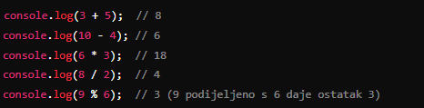


VJEZBA
JavaScript – MATEMATIKA
MATEMATICKI OPERATORI
Napisite kod koji: ✔ 1. Zatraži unos od korisnika pomoću prompt(). ✔ 2. Izračuna ljudske godine prema formuli. ✔ 3. Prikazati rezultat pomoću alert().
REDOSLIJED OPERACIJA
- Koji je rezultat?
👉Prvo se izvršavaju množenje * i dijeljenje /, a zatim zbrajanje + i oduzimanje -.✔
👉 Ako želimo promijeniti redoslijed, koristimo zagrade ().

Slide 16
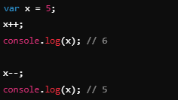
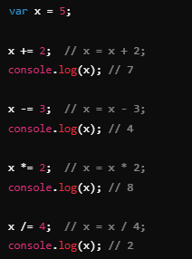
JavaScript – NAPREDNI OPERATORI
INCREMENT/DECREMENT
SKRACENI OPERATORI
💡Ovi operatori olakšavaju kod i poboljšavaju čitljivost.

Slide 17

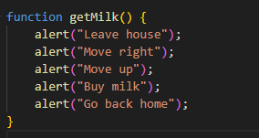
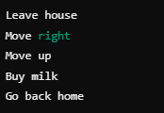
VJEZBA
JavaScript – FUNKCIJE
👉Koristimo je da izbjegnemo ponavljanje koda.
👉 Pozivamo je samo kada nam treba
Napisite kod koji: ✔ 1. Daje dole prikazani tekst kao log umjesto alera

Slide 18
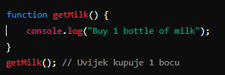
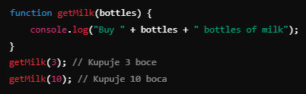

VJEZBA
JavaScript – FUNKCIJE
👉 Parametri omogućuju da funkcija primi unos i koristi ga unutar svog koda
👉 Bez parametara, funkcija uvijek radi isto – s parametrima možemo mijenjati njen ishod!
🔹 Zadatak: ✔ Funkcija treba primati količinu novca. ✔ Izračunava koliko boca mleka može kupiti (1 boca = 1.5$). ✔ Prikazuje koliko boca može kupiti.

Slide 19

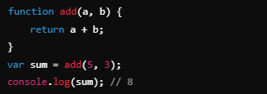

VJEZBA
JavaScript – FUNKCIJE
👉 return omogućava funkciji da vrati vrijednost koja se može koristiti kasnije.
👉 Bez return funkcija izvršava radnju, ali ne vraća nikakav rezultat.
🔹 Zadatak: ✔ Funkcija prima količinu novca. ✔ Izračunava koliko boca mlijeka može kupiti (1 boca = 1.5$). ✔ Vraća kusur (novac koji je ostao nakon kupovine).

Slide 20

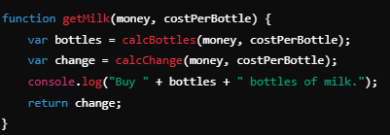


JavaScript – FUNKCIJE
💡Kombiniranjem više funkcija poboljšavamo organizaciju koda!

Slide 21
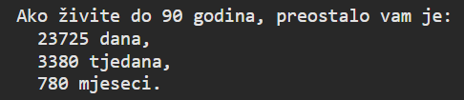
VJEžba
U ovom izazovu izradit ćeš funkciju koja će nam reći koliko dana, tjedana i mjeseci nam preostaje ako ćemo živjeti do 90 godina.

Slide 22
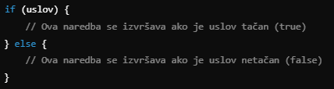
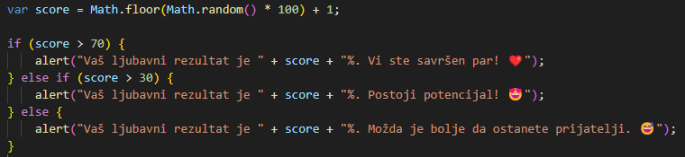
VISE UVIJETA
JavaScript – UVjETNI IZRAZI
JEDAN UViJET
👉 Uvijeti omogućavaju kontrolu toka programa
👉 Mozemo kreirati napredne logike

Slide 23
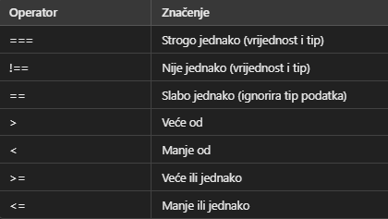
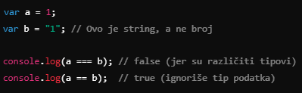
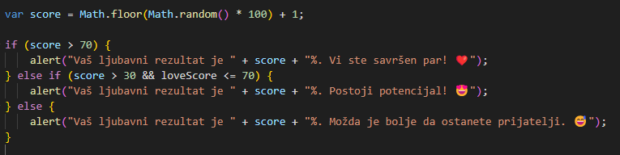
JavaScript – USPOredjivanje
👉 Uvijek koristite === za precizne provjere
💡Kombiniranjem operatora usporedjivanja mozemo praviti slozenije logike.

Slide 24
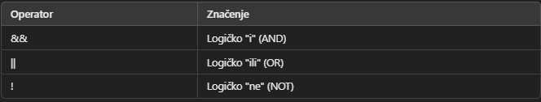
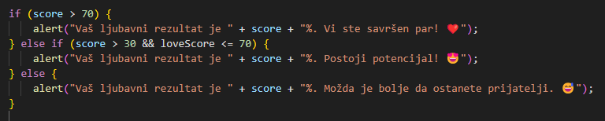
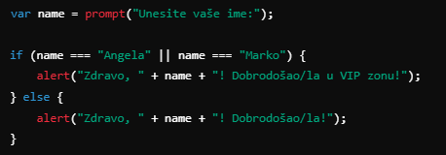
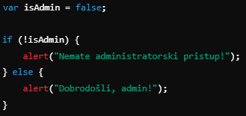
JavaScript – Logicki operatori
👉 Logički operatori omogućavaju provjeru više uslova odjednom
✔ && → Oba uvjeta moraju biti točna. ✔ || → Barem jedan uvjet mora biti točan. ✔ ! → Negira uvjet (suprotna vrijednost).

Slide 25

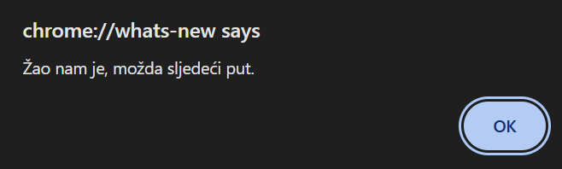
JavaScript – NIZOVI (ARRAY)
VJEZBA
✔ Korisnik unosi svoje ime. ✔ Provjerava se da li je ime na listi gostiju. ✔ Ako je ime na listi → Dobija poruku "Dobrodošli!" ✔ Ako ime nije na listi → Dobija poruku "Žao nam je, možda sljedeći put."
👉 Metoda includes() provjerava da li niz sadrži određeni element

Slide 26


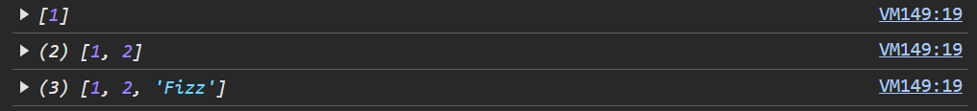

JavaScript – NIZOVI (ARRAY)
👉 Dodavanje novog gosta u niz push()
VJEZBA
✔ Ispisati brojeve od 1 do 10. ✔ Ako je broj djeljiv s 3, umjesto broja ispisati "Fizz". ✔ Ako je broj djeljiv s 5, umjesto broja ispisati "Buzz". ✔ Ako je broj djeljiv i s 3 i s 5, umjesto broja ispisati "FizzBuzz".
👉 Uklanjanje gosta u nizu pop()
👉 Dobijanje prvog gosta u nizu

Slide 27
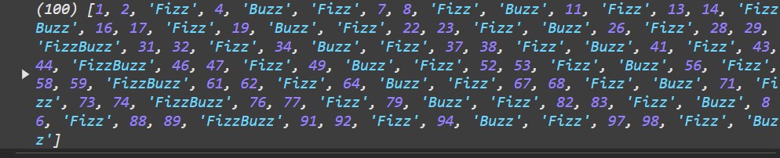

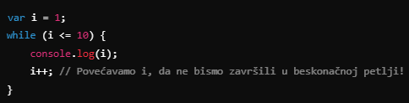
JavaScript – NIZOVI (ARRAY)
WHILE
VJEZBA
1️⃣ Provjerava je li uvjet točan. 2️⃣ Ako jest, izvršava kod u {}. 3️⃣ Nakon svakog izvršenja, vraća se na gornju provjeru. 4️⃣ Kada uvjet više nije točan, petlja se prekida.
✔ Automatiziraj FizzBuzz sa while petljom, iterirajuci od 0-100

Slide 28


JavaScript – NIZOVI (ARRAY)
FOR
VJEZBA
1️⃣ Inicijaliziramo i = 1 (početna vrijednost brojača). 2️⃣ Provjeravamo uvjet i <= 10 (ako je istinit, petlja se ponavlja). 3️⃣ Izvršavamo kod u {} (u ovom slučaju, ispisujemo broj i). 4️⃣ Povećavamo i++ i ponavljamo dok i ne postane 11 (tada petlja prestaje).
✔ Automatiziraj FizzBuzz sa for petljom, iterirajuci od 0-100

Slide 29
VJEžba
Napravit ćeš funkciju koja će izabrati slučajno ime iz liste imena.

Slide 30
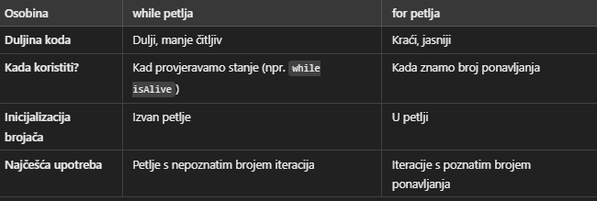
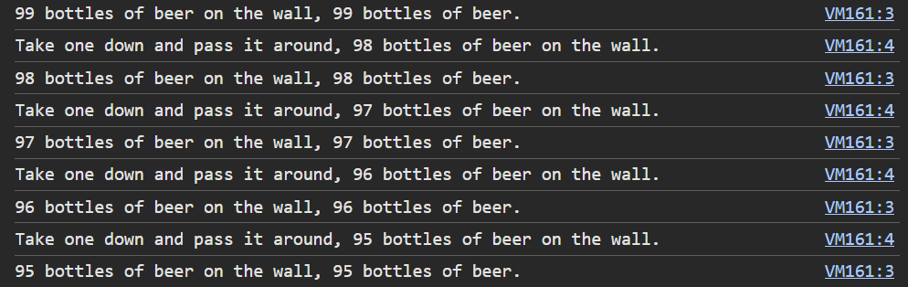
JavaScript – NIZOVI (ARRAY)
VJEZBA
✔ Napraviti funkciju beer().
✔ Koristiti for petlju da pjesma sama broji od 99 do 0.
✔ Svaki put kada petlja obradi broj, broj boca se smanjuje za 1.

Slide 31
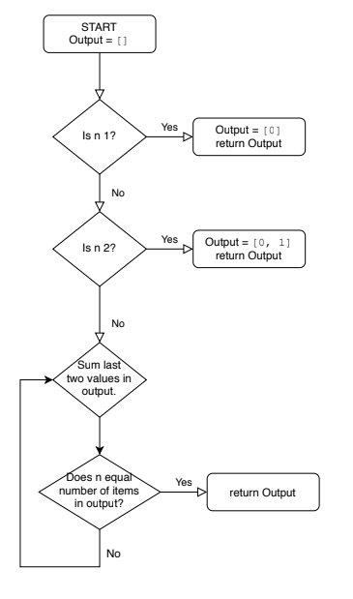
VJEžba
Napiši funkciju koja prima broj n i vraća Fibonacci niz s n elemenata. U Fibonacci nizu, svaki broj (osim prva dva) je zbroj prethodna dva broja, pri čemu niz počinje s 0 i 1. Primjer: Ako pozovemo funkciju s vrijednošću 7, funkcija bi trebala vratiti niz sa slike.

Slide 32
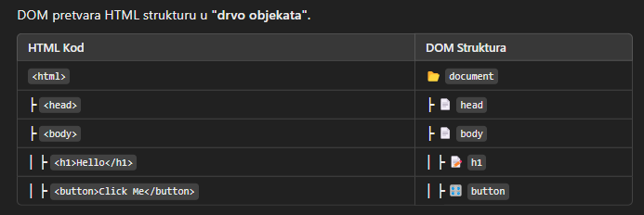
JavaScript – DOM
DOCUMENT OBJECT MODEL
👉 DOM je model web stranice koji omogućava JavaScriptu da mijenja HTML i CSS u realnom vremenu.
👉 Kada se stranica učita, preglednik konvertira HTML u DOM objekt koji možemo selektirati i manipulirati.

Slide 33
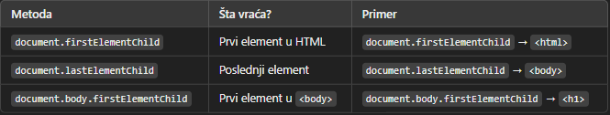
JavaScript – DOM
👉 Omogucava promjenu HTML elemenata (tekst, boja, sadržaj...)
👉 Interakciju sa korisnikom (klikovi, tiplovnica, input polja...)
👉 Automatizaciju promena bez osvježavanja stranice

Slide 34



JavaScript – DOM
VJEZBA
✔ Selektiraj treći <li> element i promeni njegov tekst u svoje ime (BEZ menjanja HTML-a)!
👉promjena HTML elemenata
👉promjena CSS stilova
👉simulira klik na checkbox.

Slide 35
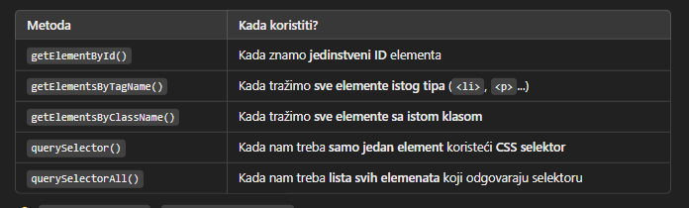
JavaScript – DOM
VJEZBA
✔ Promeni boju Google linka pomoću JavaScript-a
💡querySelector() i querySelectorAll() su najmoćniji jer mogu selektirati ID, klase i tagove istovremeno.

Slide 36
ZAVRšNA VJEžba
Zadatak: dodajte interaktivnost svom video klub sajtu
Cilj:
- dodati funkcinalnost na klik kategorije da izadje padajuci meni

